Slide 1
GUIDA ALLA COMPILAZIONE
DELLA SCHEDA DI
MONITORAGGIO SULL’UTILIZZO DEI FONDI STATALI 0-6
PER L’E.F. 2020
VICE DIREZIONE GENERALE FORMAZIONE E ISTRUZIONE
SETTORE ISTRUZIONE E DIRITTO ALLO STUDIO
Referenti:
Cristina Costantino 0105484816
Alessio Leonardi 0105484998

Slide 2
E’ richiesta ai comuni la compilazione corretta della scheda di monitoraggio per i fondi statali destinati al
Sistema integrato 0-6 anni;
Ogni singola scheda excel verrà inserita in una cartella riepilogativa di tutti i Comuni che verrà poi
inviata al Ministero; tale scheda complessiva
conterrà le somme delle diverse celle, si chiede pertanto la scheda di non modificare
aggiungendo o togliendo righe o colonne.

Slide 3
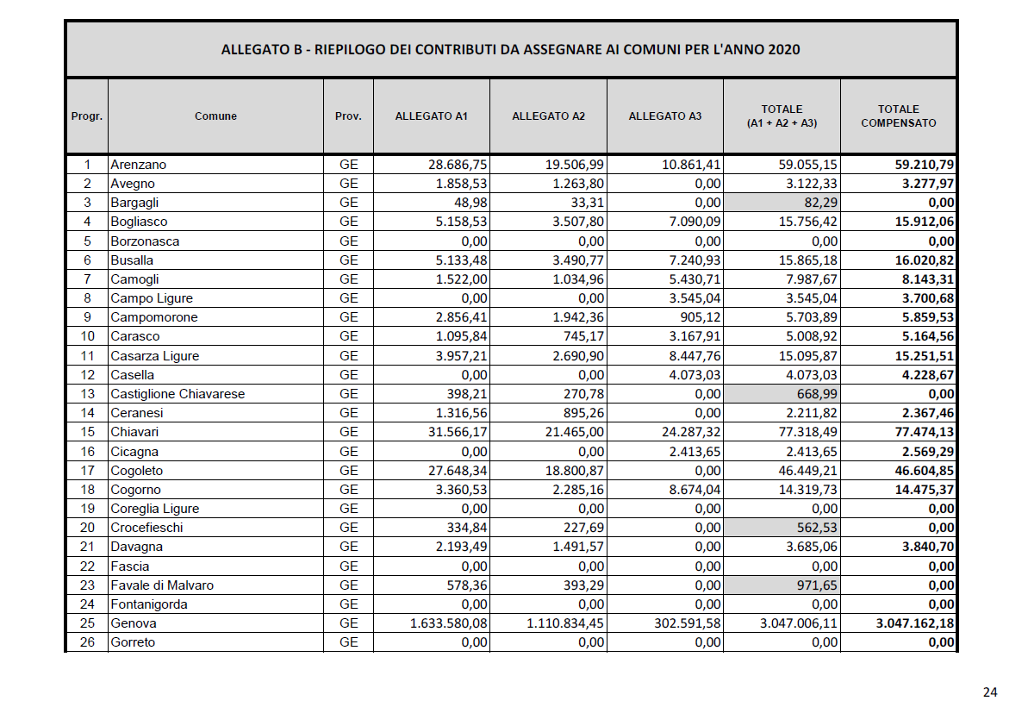
La cifra assegnata al proprio Comune dalla deliberazione 563/2020 è riportata nell’ALLEGATO B nella
Colonna «TOTALE COMPENSATO»;

Slide 4
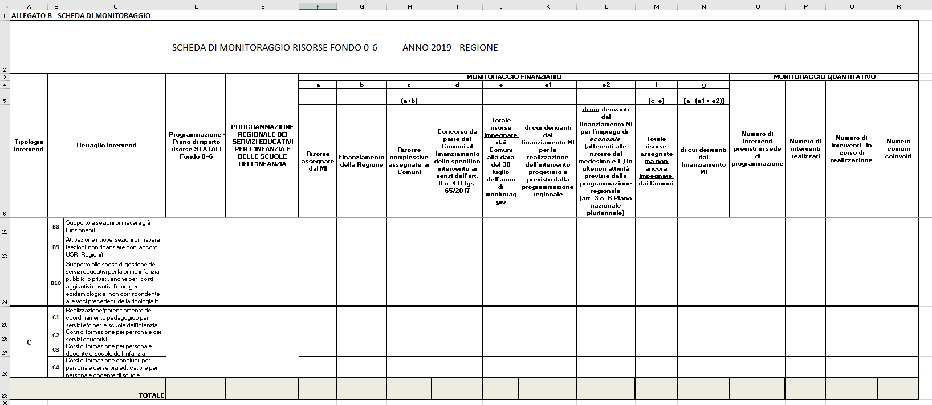
2. Inserire la cifra assegnata nella colonna A «Risorse assegnate dal MI» nella riga del totale nella cella F29;

Slide 5
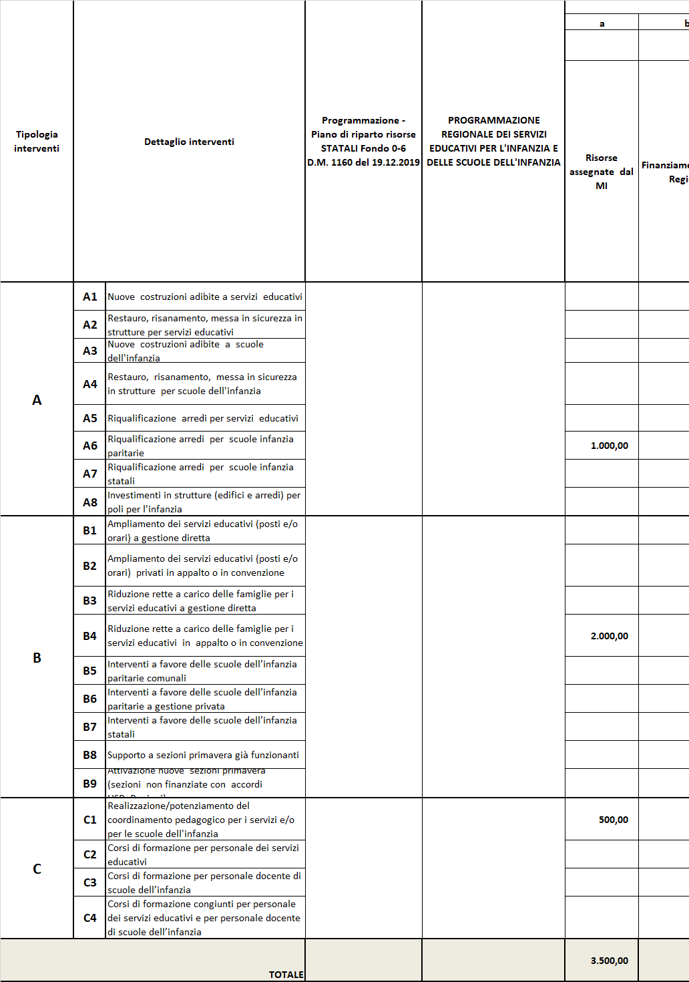
3. Ripartire la cifra totale sulle righe corrispondenti alla tipologia di intervento effettuata dal Comune della stessa
Colonna A; qualora fossero state realizzate più tipologie di intervento controllare che la somma della
Ripartizione delle risorse dia il totale già inserito;

Slide 6
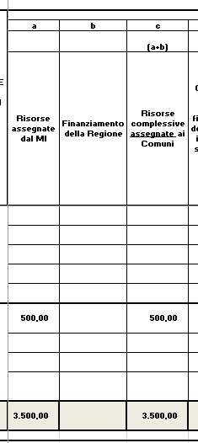
4. La colonna «Finanziamento della Regione» non va compilata, pertanto la colonna «Risorse complessive assegnate ai comuni» risulterà uguale alla prima colonna (Colonna A=Colonna C);

Slide 7
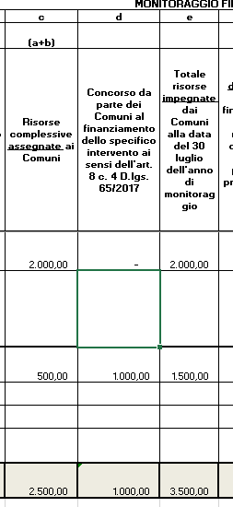
5. Nella colonna d «Concorso da parte dei Comuni al finanziamento dello specifico intervento ai sensi dell’art. 8 c. 4 D.Lgs. 65/2017» si possono inserire gli eventuali importi aggiuntivi che il Comune ha destinato agli interventi sul sistema integrato 0-6;
6. La colonna e «Totale risorse impegnate dai Comuni alla data del 30 luglio dell'anno di monitoraggio» dovrà quindi corrispondere alla somma delle Risorse assegnate dal MI e dell’eventuale concorso da parte dei Comuni (a+d)
Controllare i totali nell’ultima riga della tabella

Slide 8
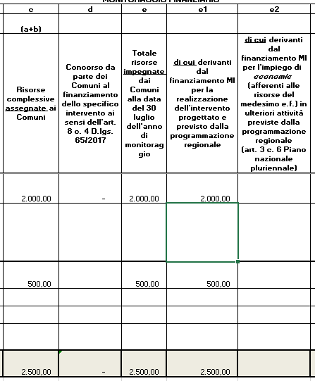
e1: del totale delle risorse impegnate, inserire la quota parte derivante dal finanziamento statale impegnata sull’azione programmata.
e2: del totale delle risorse impegnate, inserire la quota parte del finanziamento statale eventualmente derivata da economie (da compilare esclusivamente se, a seguito di spese d’investimento, siano derivate economie riutilizzate per finanziare spesa corrente su altre tipologie d’intervento)

Slide 9
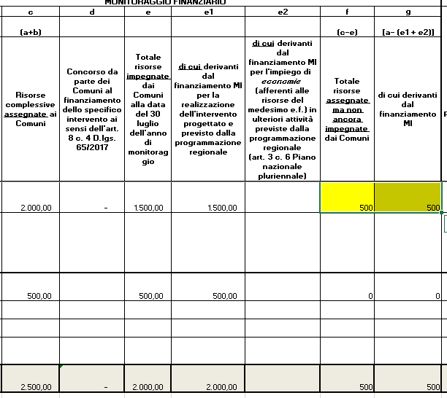
7. Qualora parte delle risorse assegnate non sia stata ancora impegnata dal Comune, tale importo va indicato nella colonna F, che corrisponderà quindi alla differenza tra la cifra della colonna C la cifra della colonna E (c-e)

Slide 10
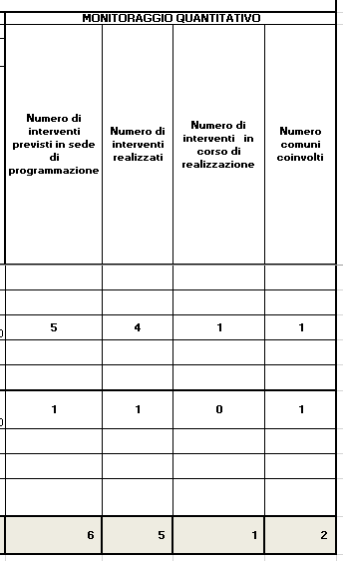
8. Nel monitoraggio quantitativo inserire il numero di interventi in corrispondenza delle righe già compilate, indicando il numero di interventi previsti, quelli già conclusi e quelli in corso di realizzazione. Per il calcolo del numero di interventi programmati/realizzati/in corso si deve far riferimento al numero di punti di erogazione del servizio su cui si è intervenuti (e non sul numero di bambini/nuclei familiari).
9. Colonna R: inserire il numero «1» sulla riga corrispondente alle tipologie d’intervento compilate.

Slide 11
Grazie dell’attenzione

